Slide 1
智慧校园一卡通，产品手册
门禁考勤+消费充值

Slide 2

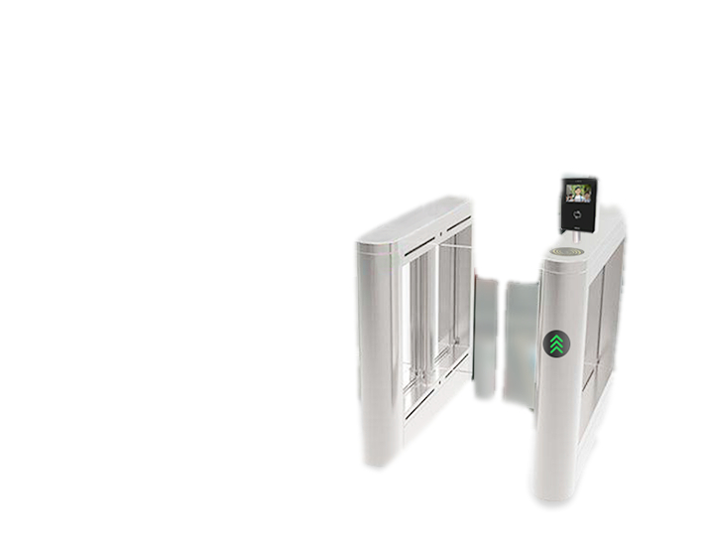
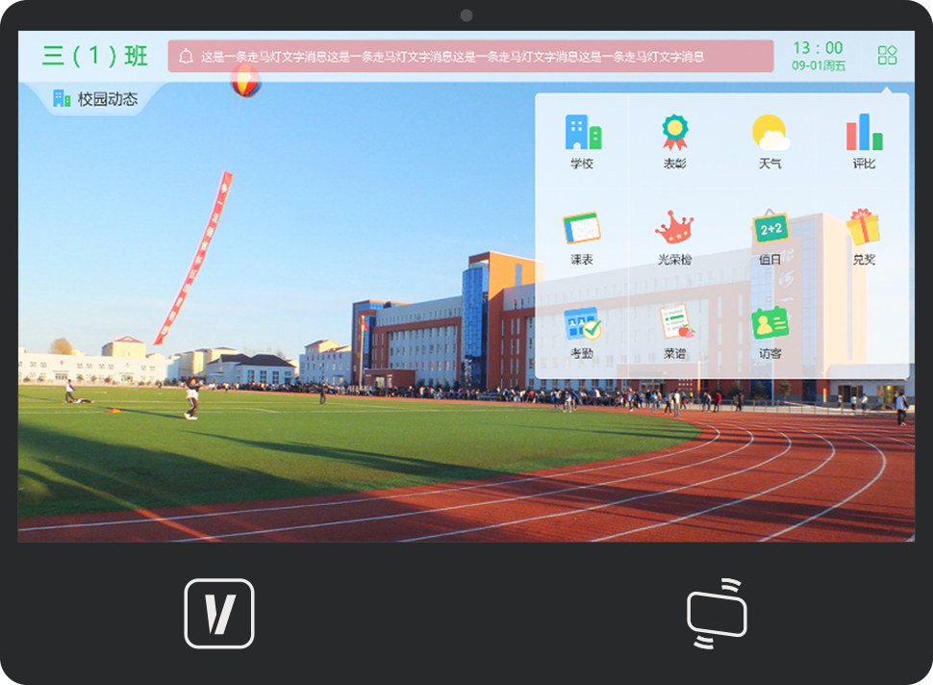

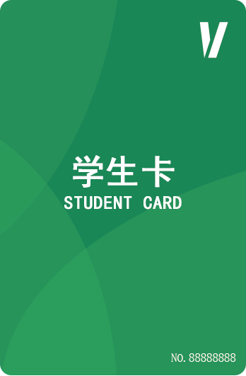


校园方案架构图 – 门禁+考勤
道闸进出，权限控制
一卡通一脸通
刷卡/刷脸
到离校/课堂考勤
访客管理，权限控制
校门口/楼栋门口/教室宿舍门口
平台数据存储实时上传
微信小程序 登录数据可查

Slide 3
方案概述
道闸+校园安全
□来访管理
□考勤管理
□门禁通知
□请假放行
□打卡管理
01
02
03
04

Slide 4
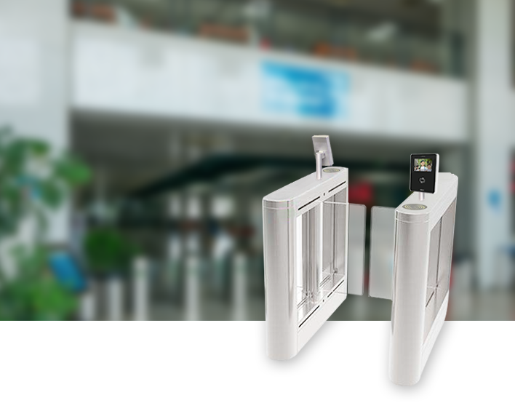
来访管理
道闸
☐ 灵活的权限管理和时间段权限管理
☐ 未刷卡闯入时，蜂鸣器发出持续报警
☐ 断电后摆臂自动收起，通电摆臂自动复位

Slide 5


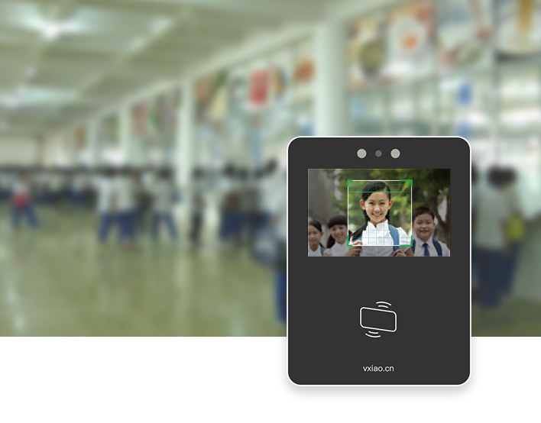
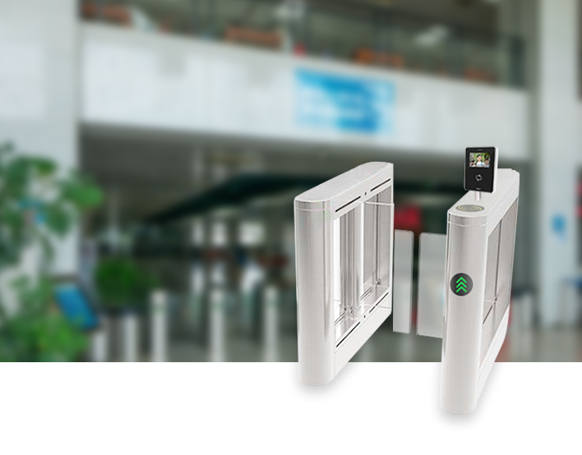
考勤方式
考勤方式
☐ 支持通过刷一卡通，人脸识别，二维码方式进行道闸进出入

Slide 6
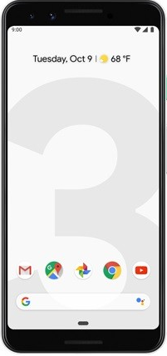
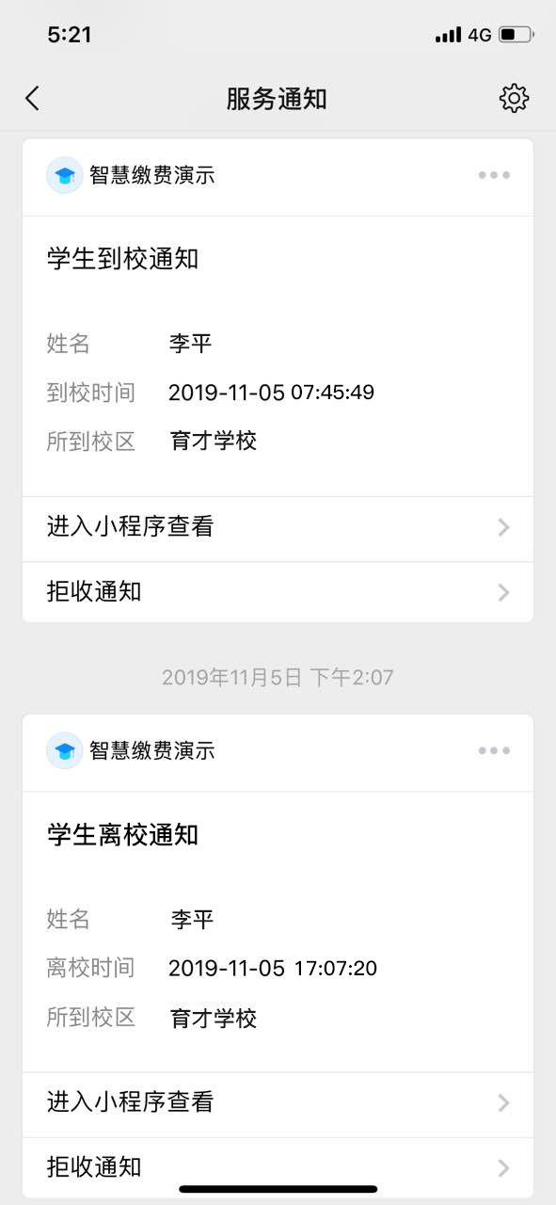
门禁通知管理
门禁通知管理
支持学生到离校时间，地点第一时间通过服务通知的方式通知家长

Slide 7

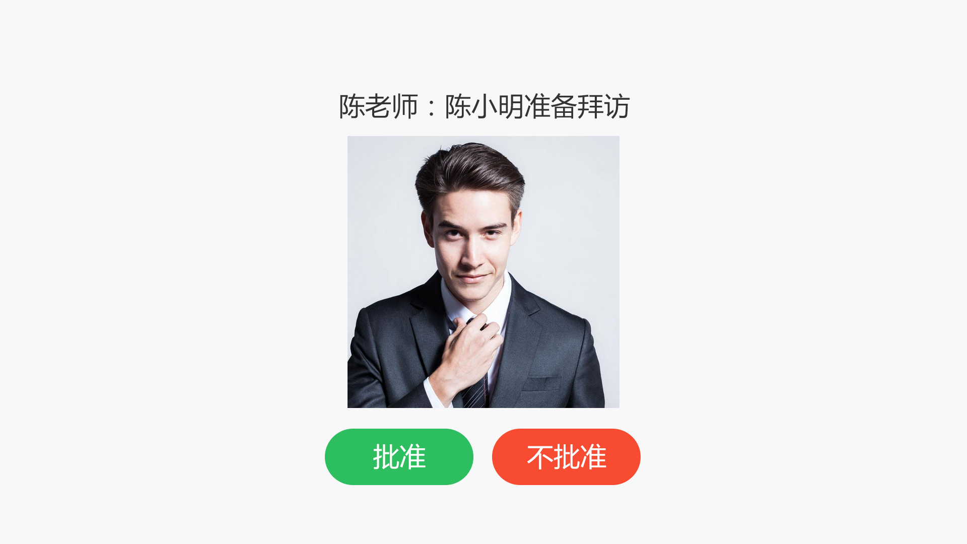
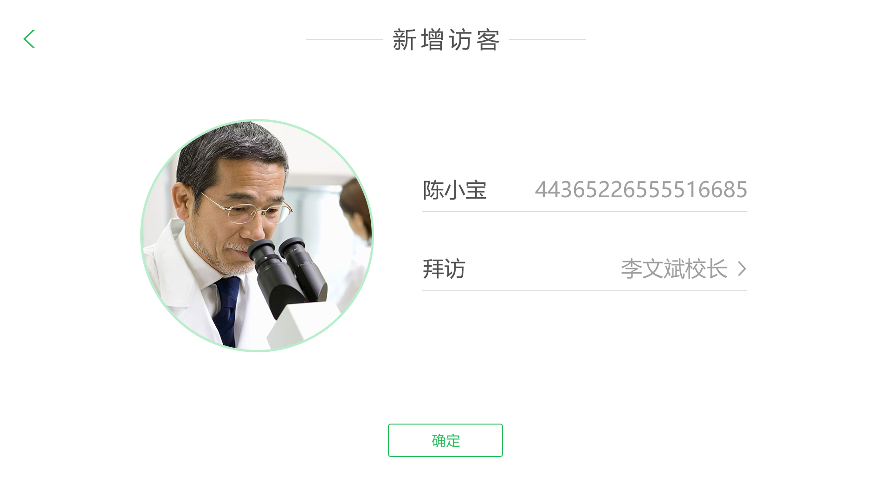

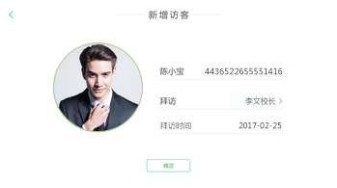
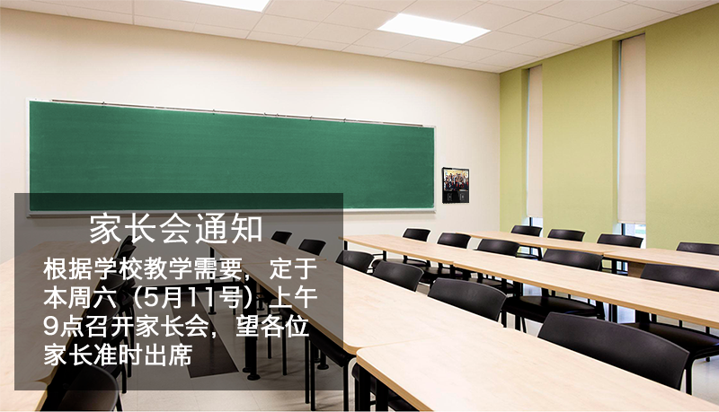
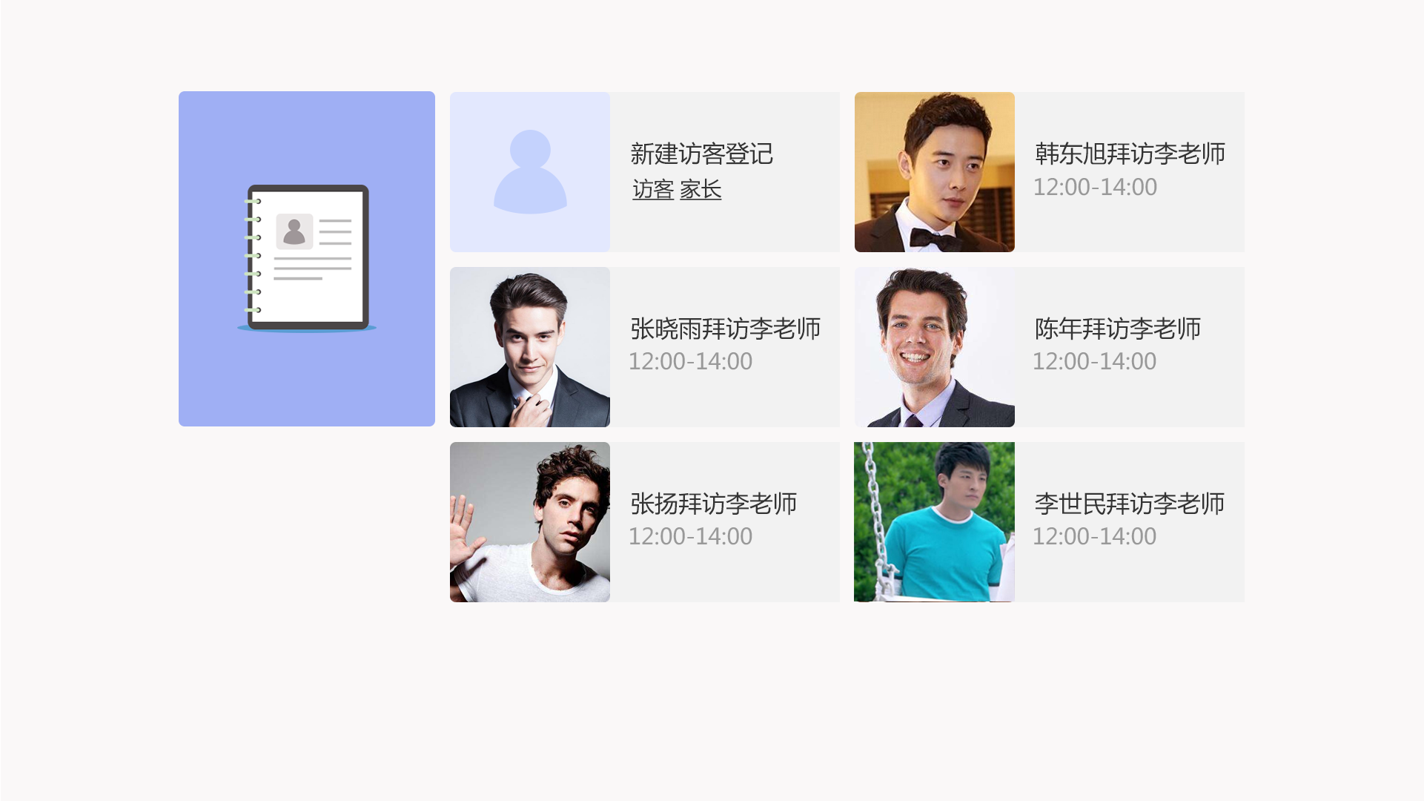
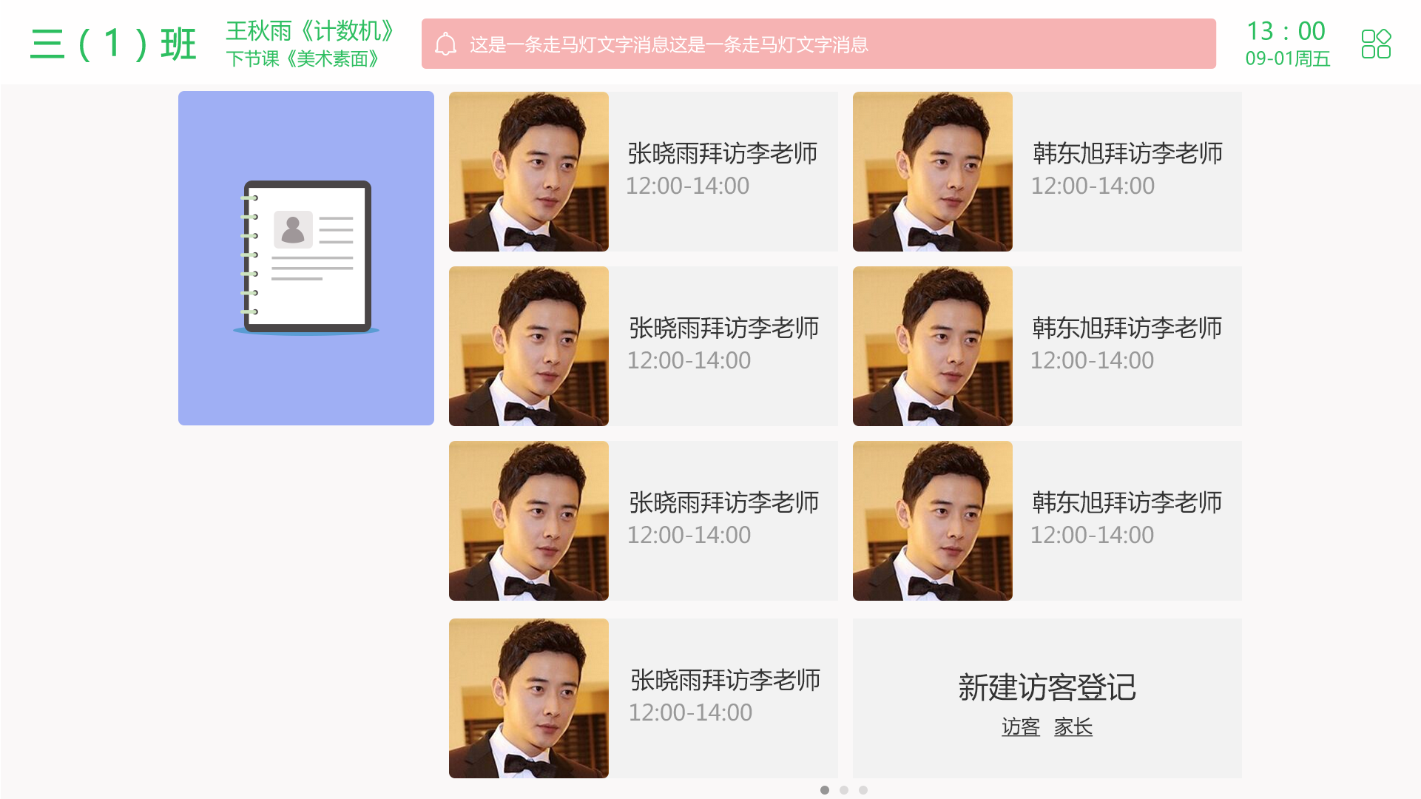
访客管理
改
改
改
访客的登记和流程管理
支持身份证的自动识别和自动人脸抓拍，访客信息快捷登记
支持预约登记来访信息，或自动推送来访信息，流程确认安全而便捷
来访信息自动统计和展示，随时可查，提高安保工作质量和效率

Slide 8
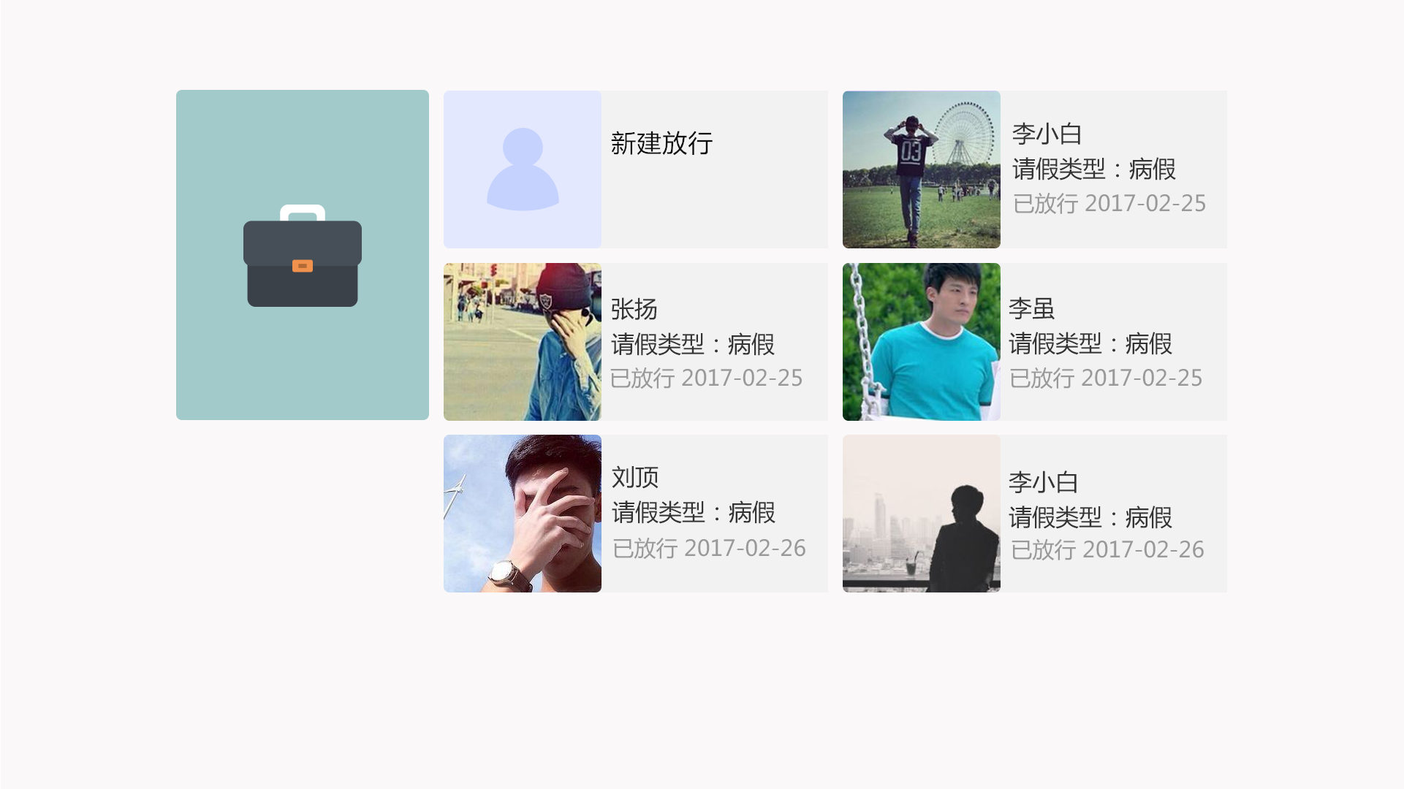


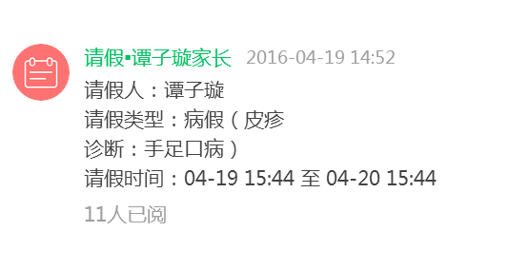
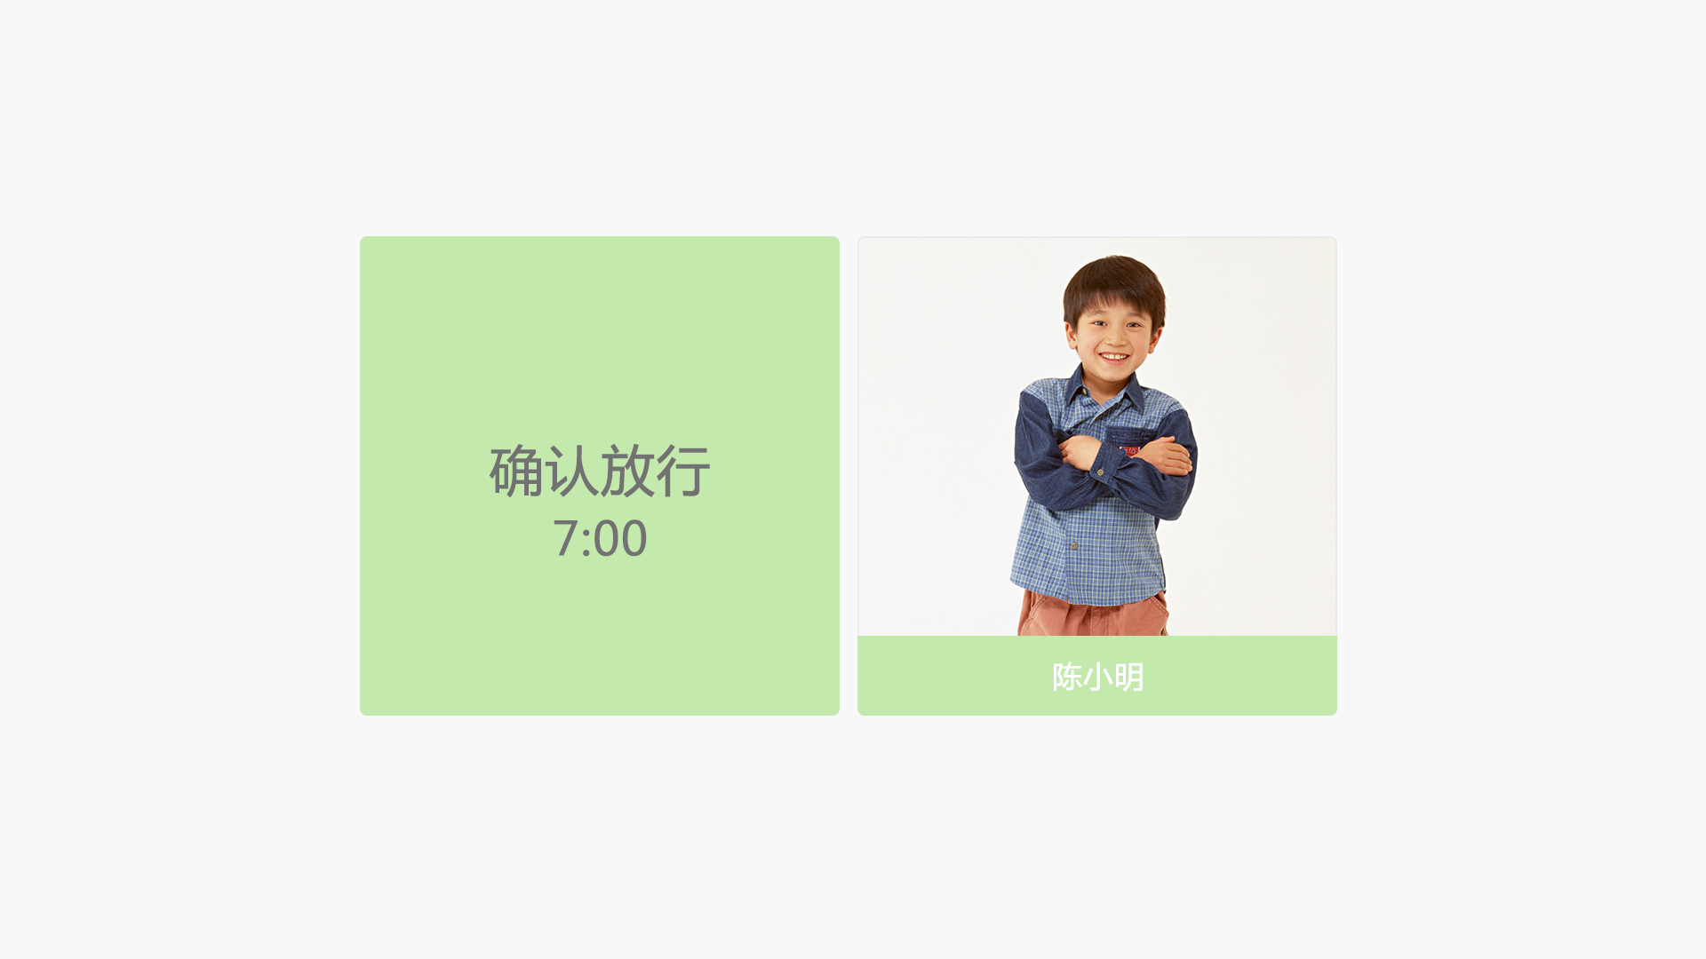
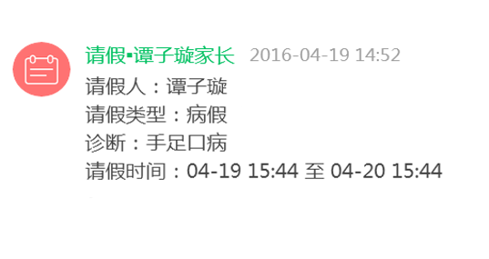
请假放行
改
学生请假及放行管理
支持学生和家长便捷提交请假申请，老师随时随地在线审批
学生刷卡自动展示请假单和放行条，方便确认放行，放行信息有迹可循
闭环管理更规范更安全，历史信息自动统计，随时方便查询

Slide 9


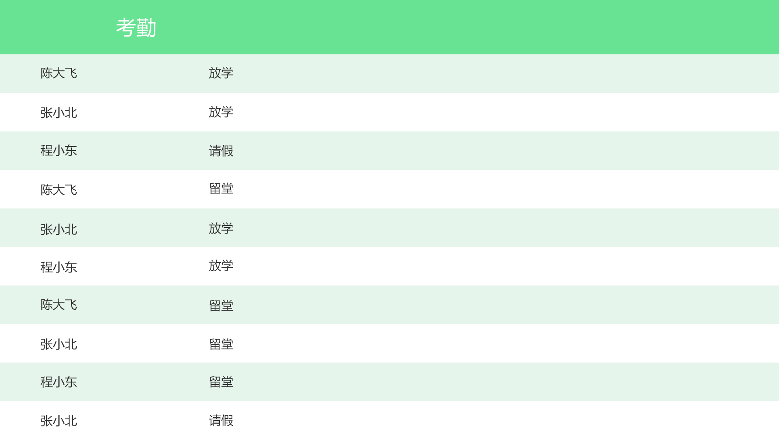

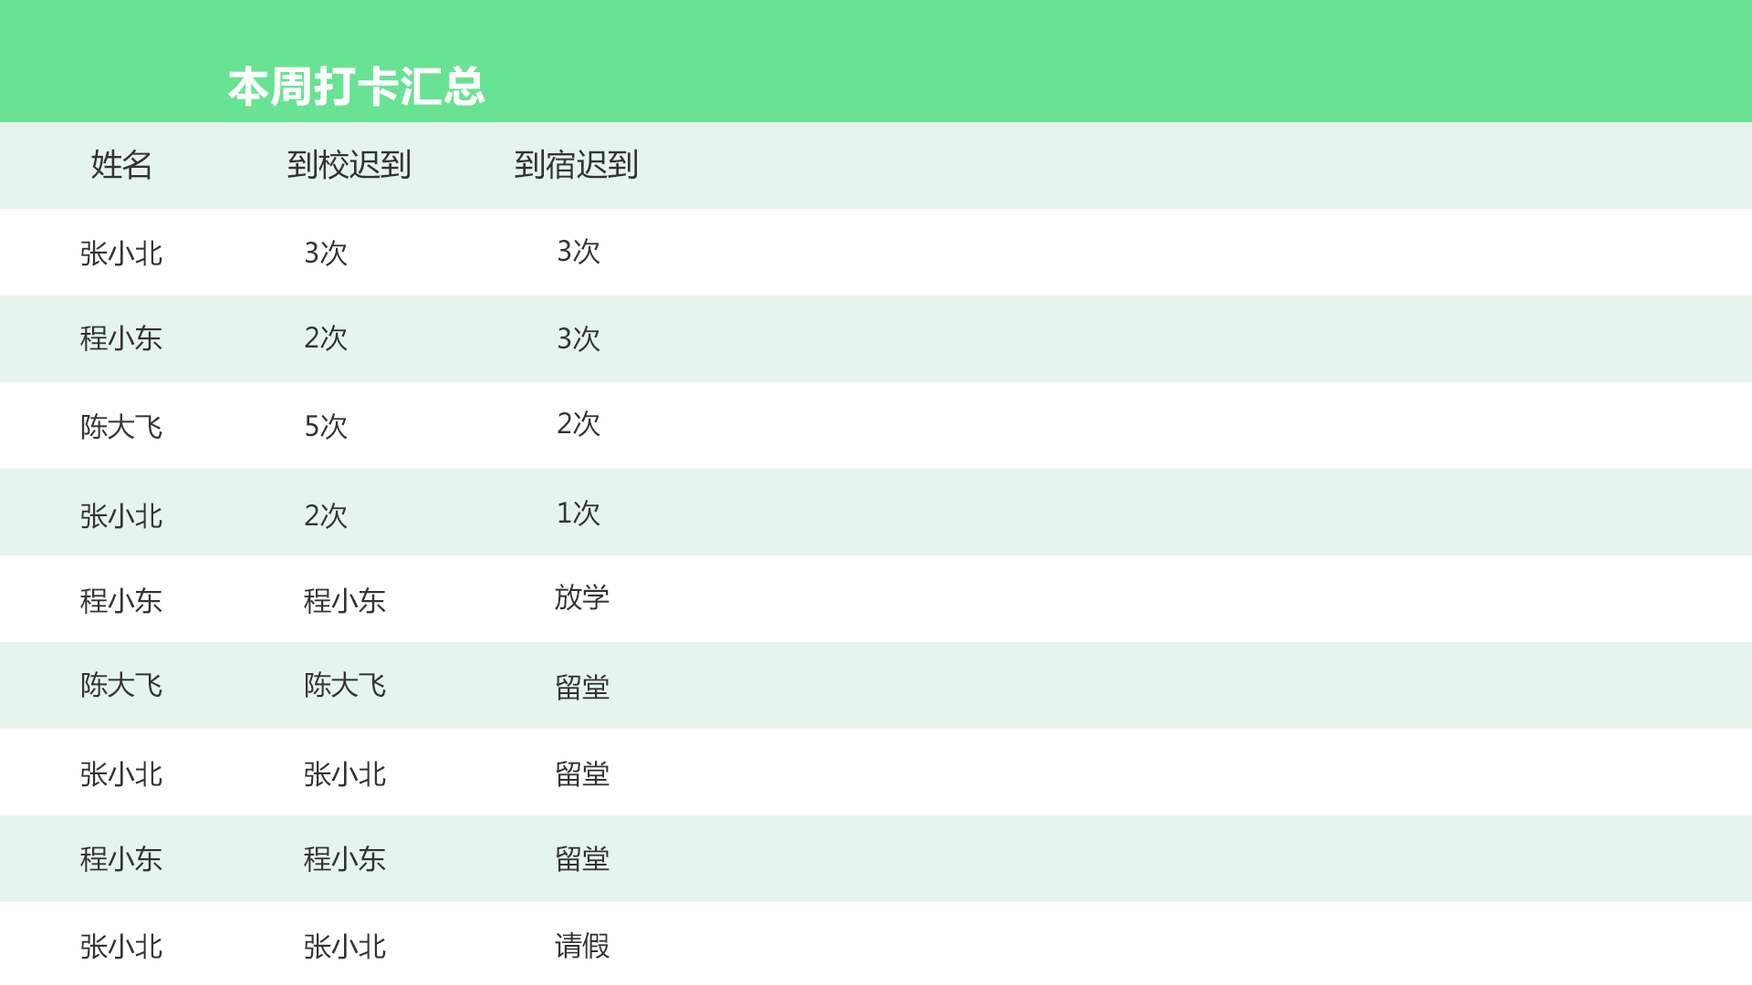
打卡管理
打卡管理
支持学生到校离校打卡并向家长推送打卡消息，支持住校生出入宿舍打卡登记，安全管理防微杜渐
支持各类当值人员打卡，实时记录值日信息，日常管理严谨规范
自动统计和输出各类打卡信息汇总报表，管理更高效

Slide 10
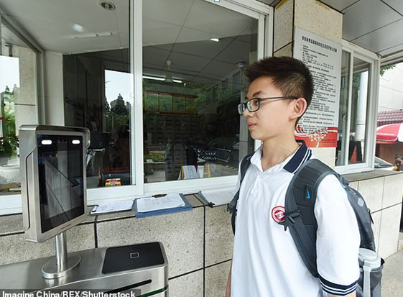
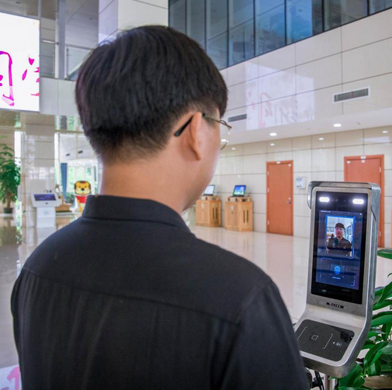
门禁考勤 – 场景案例
刷脸门禁
刷脸考勤

Slide 11
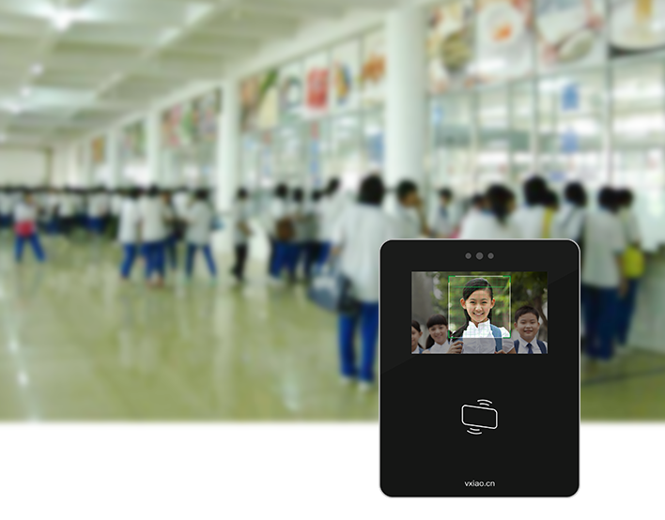
校园方案架构图 – 消费+充值
智慧食堂
☐刷卡消费
☐刷脸消费
☐在线充值

Slide 12
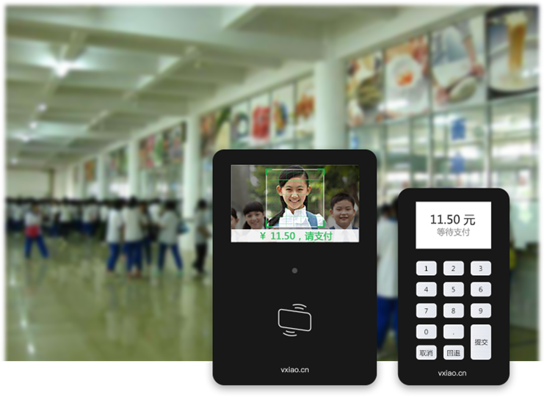
消费识别
消费识别
☐支持最新人脸识别/活体检测防止盗刷
☐支持自动捕获人脸/智能分析人脸变化
☐支持刷校园卡/人脸识别进行消费
☐支持智慧结算和自动汇总生成消费账单

Slide 13
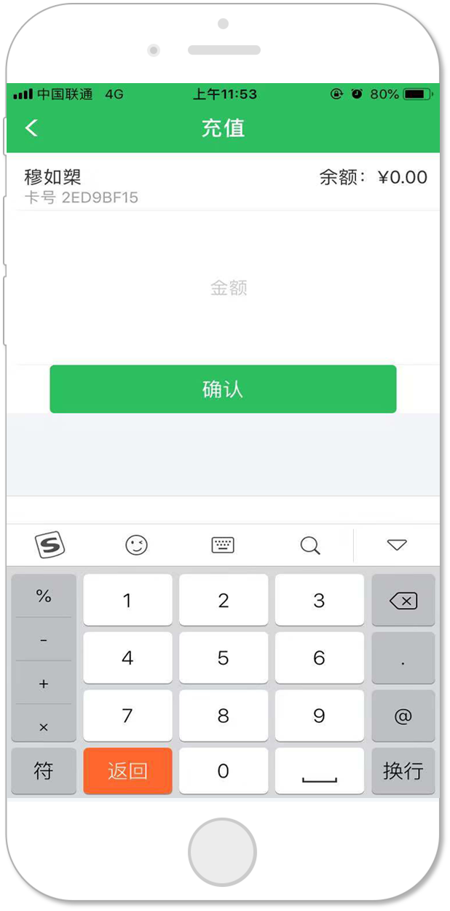
在线充值
在线充值
☐ 支持家长/学生在线充值
☐ 支持在线查询消费记录
☐ 支持自动汇总消费账单
☐ 账户余额不足自动提醒
☐ 设置消费额度

Slide 14
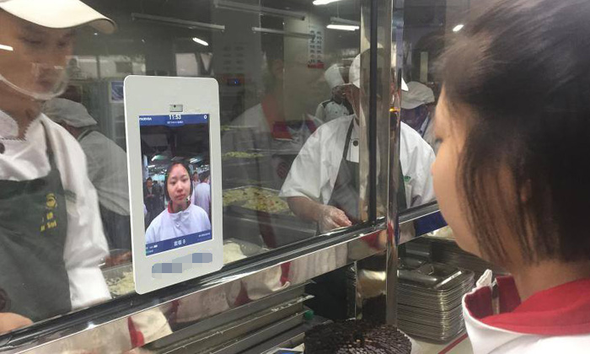
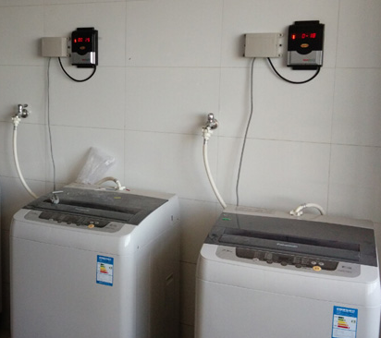
门禁考勤 – 场景案例
人脸消费食堂
一卡通洗衣房

Slide 15
盛灿智慧校园 – 缴费管理
智慧缴费系统简介
盛灿智慧缴费发布系统，可以实现对学杂费，生活费以及学校日常缴费的管理。
学校可以自定义，分层级进行发布缴费信息。例如学校统一收费。班级单独收费。
家长可以通过手机端进行缴费。管理员可以实时查看缴费进度并一键催缴。老师
或者管理员可以分周期（年/月/日）导出报表

Slide 16
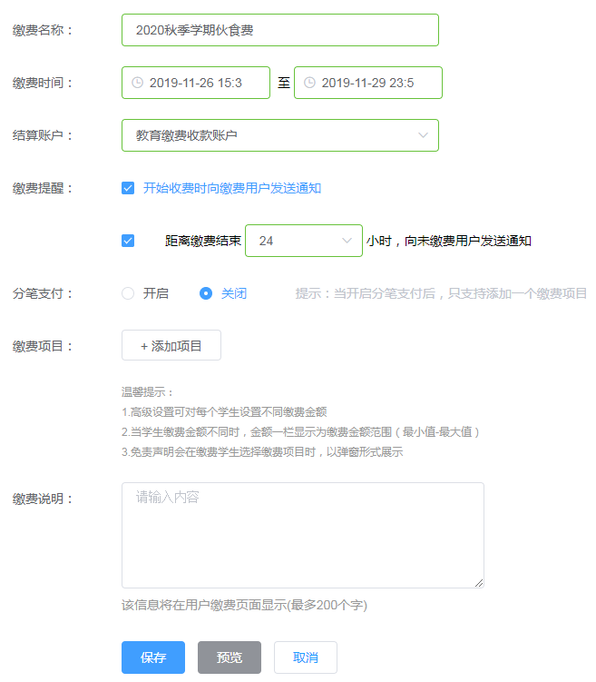
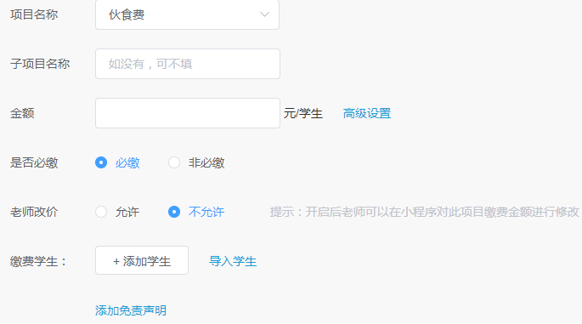
缴费流程 – 缴费发布

Slide 17
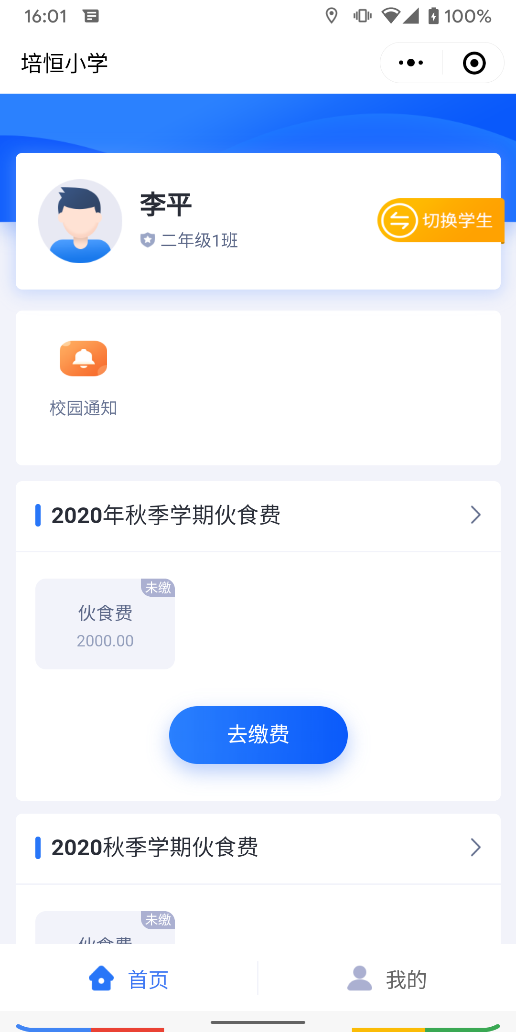
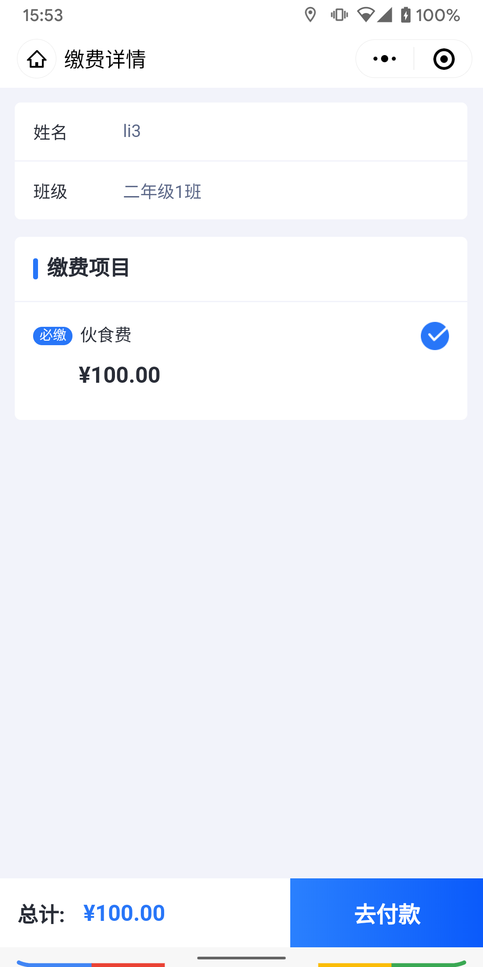
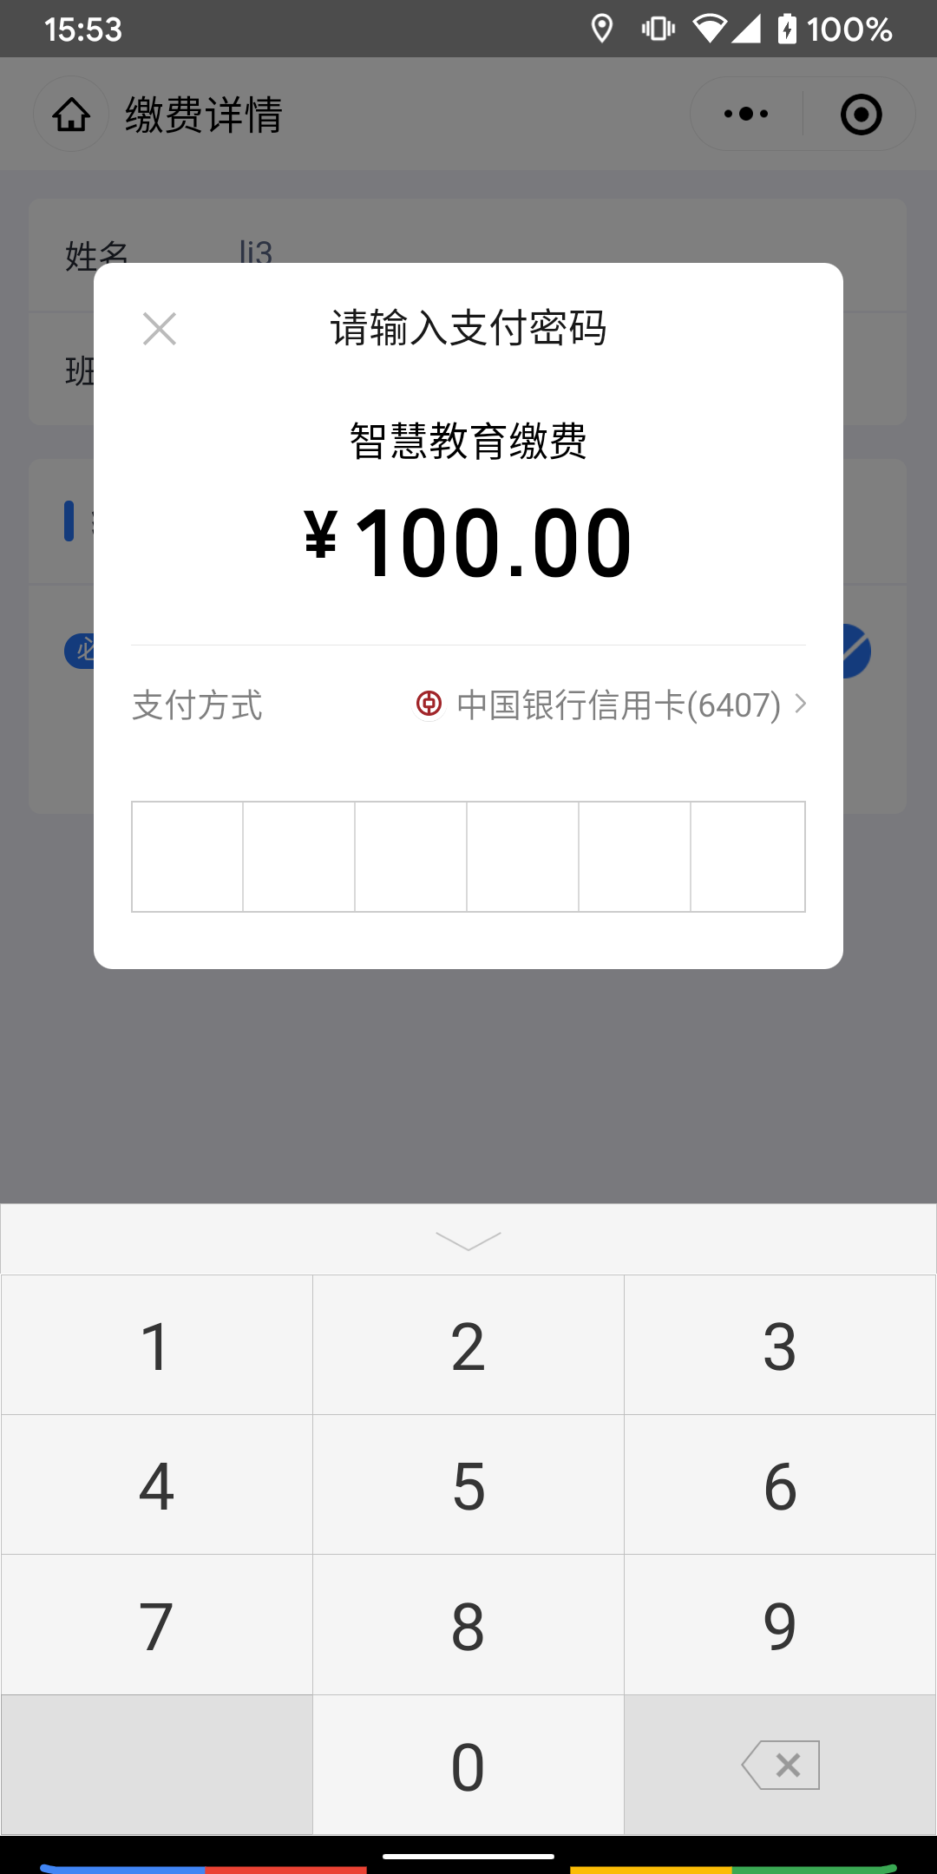
缴费流程 – 家长在线缴费

Slide 18
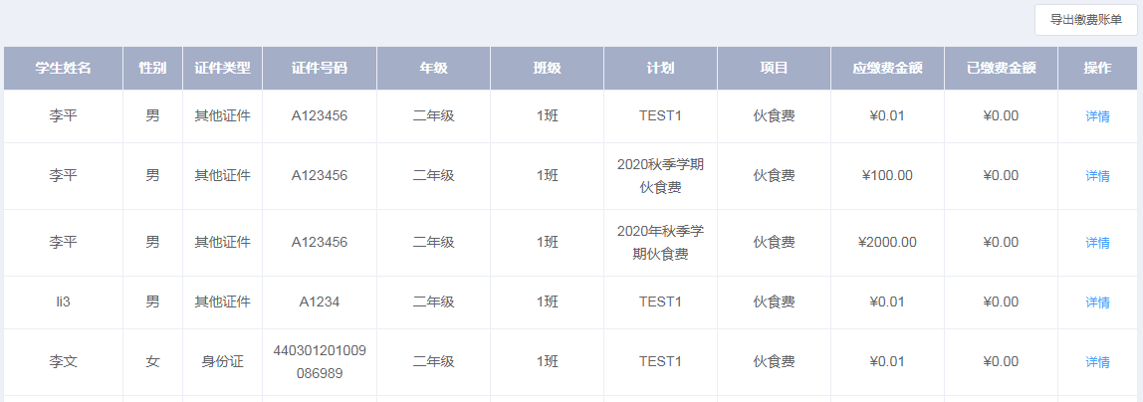
缴费流程 – 催缴/导出报表

Slide 19



价值总结
学校
信息管理方便准确
安全管理规范有序
安全教育创新有效
老师
门禁系统安全有效
出勤管理简单便捷
报表信息清晰明了
学生/家长
请假放行及时沟通
到校离校实时提醒
一卡在手走遍校园
刷脸消费安全便捷

Slide 20


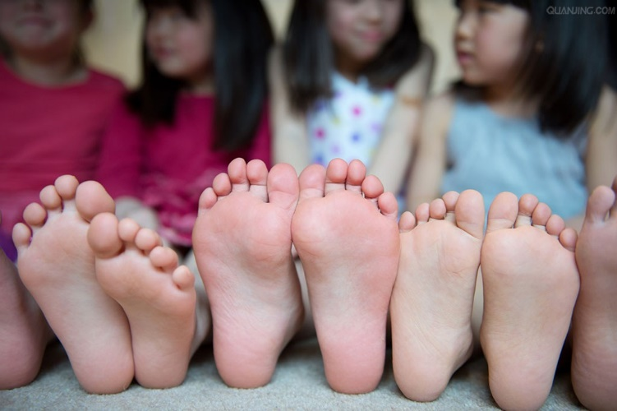



智慧校园一卡通，科技创新教育！
Mobile：0755-26398388
http://www.sctek.com
Notes:
谢谢大家。

